Slide 1
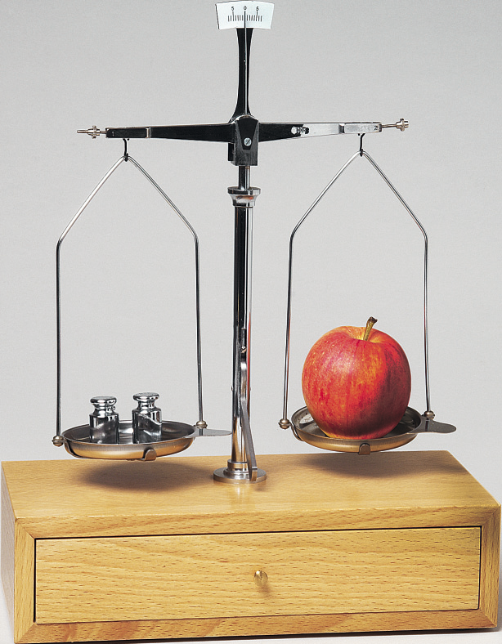
Tipos de palancas
Palancas de primer género
Palancas de segundo género
Palancas de tercer género

Slide 2
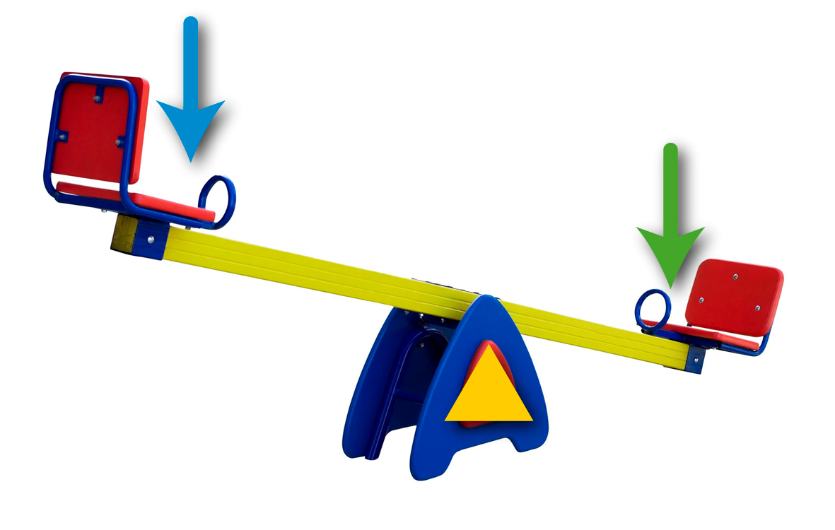
Palancas de primer género
El punto de apoyo se encuentra entre la resistencia y la potencia.

Slide 3
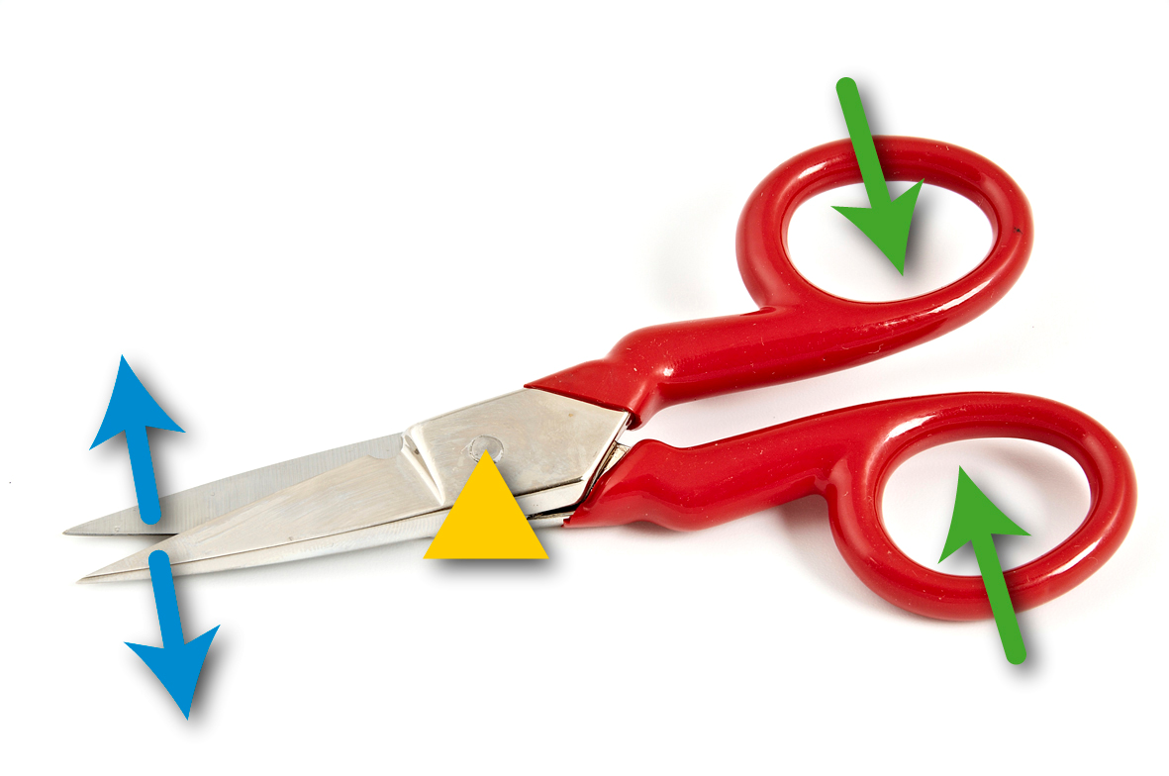
Palancas de primer género
Ejemplos
Martillo sacando un clavo
Tijeras
Balancín
Balanzas (de dos platos y romana)
Alicates
Freno de la bicicleta: las manetas y la mayoría de los frenos
La pala, cuando saca la palada de la tierra funciona como palanca de primer genero (punto de apoyo en el medio).

Slide 4

Palancas de segundo género
El punto de apoyo se encuentra en un extremo, la potencia en el extremo opuesto y la resistencia entre ambas.

Slide 5
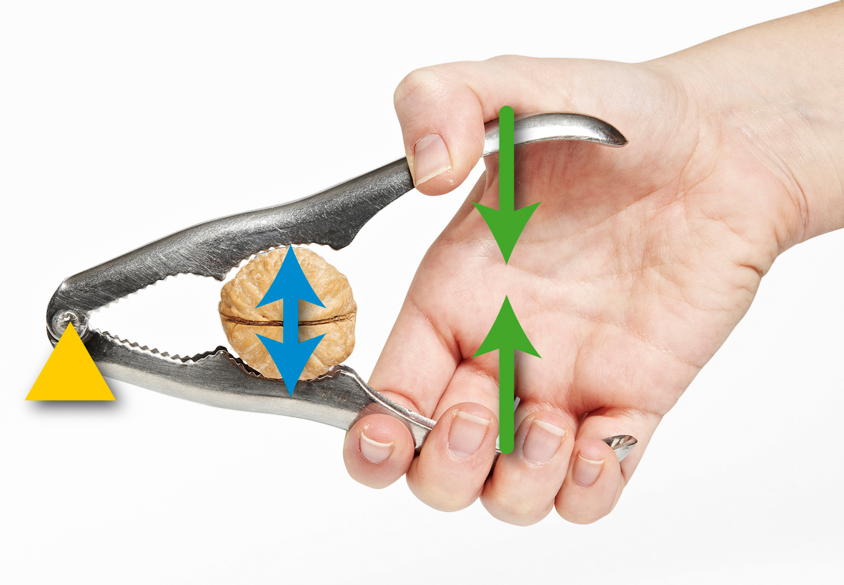
Palancas de segundo género
Ejemplos
Los frenos de bicicleta en V
Cascanueces
Guillotina para papel
Bomba manual para sacar agua
Gatillo de los extintores
Abridor de botellas
Algunos pedales

Slide 6
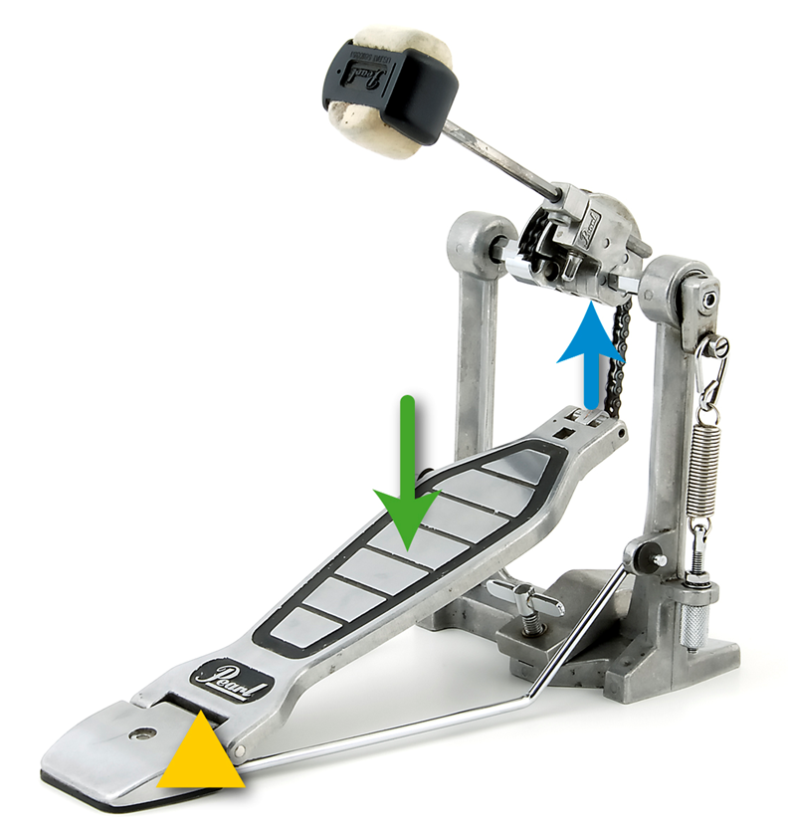
Palancas de tercer género
El punto de apoyo está en un extremo, la resistencia está en el extremo opuesto y es la potencia la que se sitúa en medio.

Slide 7
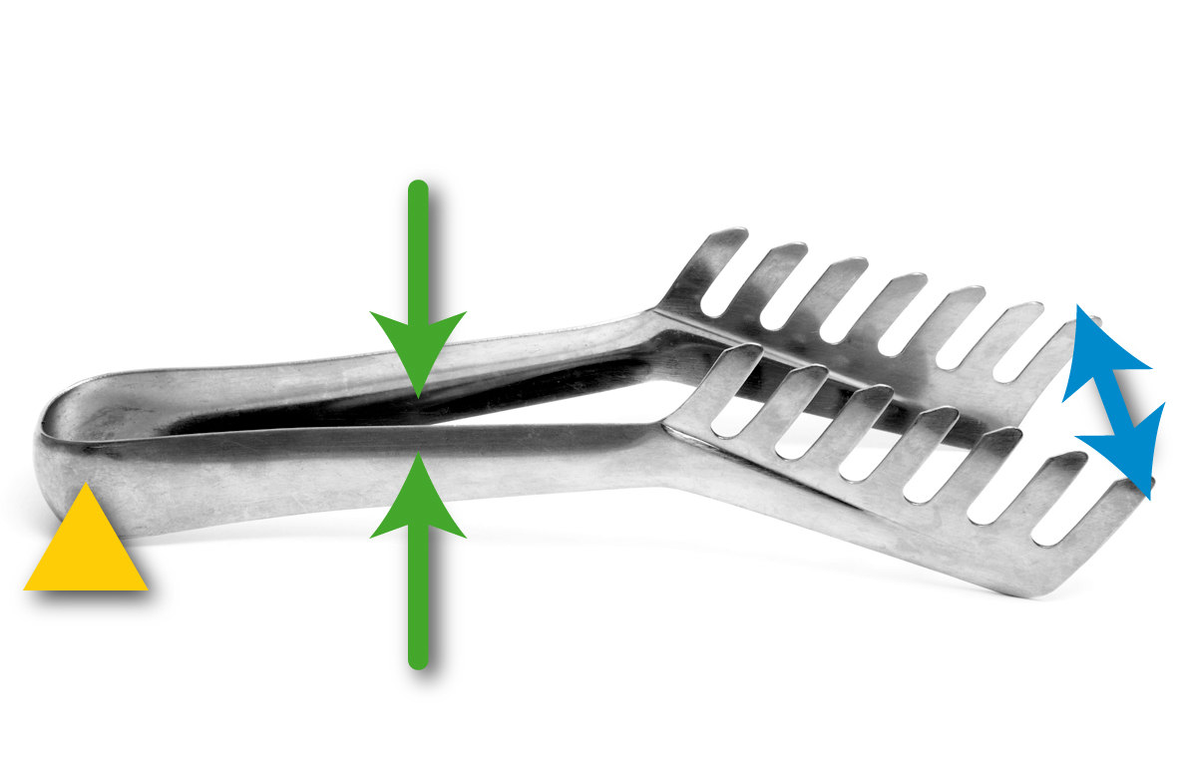
Palancas de tercer género
Ejemplos
Pinzas
Remos
Pedal de la batería
Martillo clavando un clavo
La pala cuando lanza la palada de tierra, aplica una palanca de tercer genero, potencia en el medio, con la mano que hace la fuerza y punto de apoyo en la otra mano.

